Slide 1
事例紹介＜その２＞
世帯の状況
父、母
姉（大学生/成人）
本人（中学３年生）
弟（小学生）
＊個人情報については加工しています

Slide 2

自殺関連行動の認知
①本人（中学３年生）が、Twitterの裏アカウントに、自傷行為（リストカット）の傷を投稿する
②友人がその書き込みをしたことを聞き、Twitter（現X）で確認し、自身の保護者と相談
③友人の保護者が、学校に直接話すように指示
★学校としての対応を開始
「SOSの出し方に関する教育」の成果

Slide 3
情報の収集
①教育委員会（指導主事）への第一報
②情報をくれた生徒（友人）のスマートフォンでTwitterの内容の確認。（リストカットの写真）
③当該生徒自身の情報
地元の小学校を卒業
別の公立中学校へ進学
友人関係が上手くいかず、1年生の終わり頃転入
母親もPTAの役員を引き受けるなど、学校にも協力的
父親も「親父の会」に積極的にかかわる

Slide 4
情報の収集
④要保護対策児童地域協議会との連携（情報収集）
記録なし
⑤小学校からの情報収集
特段の記録なし

Slide 5
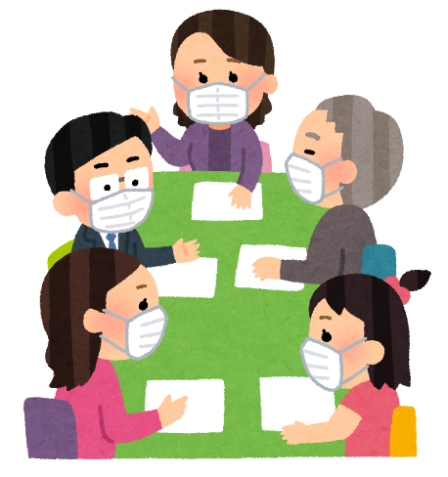
支援会議
①本人との面談（すべて否定をしないで…）
→養護教諭がファーストコンタクトをとる
    傷の確認、頻度の確認
    情報元については、友人の許可を得て、伝えることに
    （心配している気持ちと、その後も友人であることを伝える）
    同席者についての同意を得る（記録）
    どの様な時に、リストカットをしてしまうのか
    リストカットをした後、どの様な気持ちになるのか
    傷の手当てはどの様にしているのか
    保護者に伝えても良いかの同意
→落としどころ

Slide 6
支援会議（つづき）
①本人との面談（すべて否定をしないで…）
→養護教諭がファーストコンタクトをとる
→落としどころ
    リストカットをしない方が良いと思っていることを伝える
    少なくとも、やってしまったら消毒のため保健室に来ることを約束
    他の生徒には、見せない方が良いことの確認
    リストカットをしていることは、すべての教職員に知らせることの同意（このことで、全員が話しかけたりしないが、直ぐに相談等には対応することを伝える）
    理由などは、訊いても答えることが難しいので、きっかけやどういう気分の時に行ってしまうかなど無理のない範囲で尋ねる

Slide 7
本人との面談
ほとんどのことで同意を得られたが…
保護者に伝えることについては、同意せず
→ 同意を得るための説得を継続する
イライラしたとき、辛くなった時にリストカットをすると落ち着くとの話をしていた
小学校4年生の時に、ふざけてカッターで軽く傷をつけたのが始まり
転校前の学校で、友達と上手くいかず学校を休んだ日に、行ってしまった
転校してから、しばらくは行っていなかった
3年生になって、成績を上げなければ志望する学校に入学することができないと思うようになり、勉強でストレスを感じると行うようになった

Slide 8
その後の本人の行動
リストカットをしてしまった翌日には、必ず保健室に来て、養護教諭に状況を話す
スクールカウンセラーは、男性であったため、本人が話しにくいと言う事で対応は無し
友人とは、その後も継続的になんでも話をする関係
保護者に話をすることは、相変わらず拒否
その理由も述べない
姉に話をすることには同意
→自傷行為に対して、責任を持ってもらうことはできないが、なぜ、両親に話してほしくないと考えているかの相談をすることに…
→中学校の転校のことで、心配を掛けた。その際、父から「転校するからには覚悟をもって…」と言われた。（父は転校に反対だった。）今回のことで、また、父から何か言われるのではないかとの恐れ／母が知れば、父にも伝わるとの思い込み

Slide 9
その後の本人の行動 つづき１
姉と話をしたことにより、母に話すことにも同意
→辛いことやイライラしたときなどのことを、母や姉とも話をして共有することになった
しばらくは、リストカットも収まり順調に行くかと思われたが、塾の講習会などに参加し、模試などを受けても成績が伸び悩んでいることで、再び、ストレスが増加し、再びリストカットが再開し頻度が上がり始める
母からの情報により、勉強に対して、父からの期待や厳しさがあることが分かる
  中１の時のいじめにかかる転校の際の父の対応を見て不安だった
父も含めて、この状況を変えないと、改善されないことを確認し、本人の同意も得て、父親へのアプローチを行うことになる
→父親に本人の状況について伝え、受験や進学への期待が本人のストレスとなっていることの理解を得る

Slide 10
その後の本人の行動 つづき２
家族で話し合い、高校のことより、本人の状況が大事であることの共有した
→状況としては、ストレスが軽減されたが、本人が行きたい公立高校がありそこに行かなくてはならないと、自身でプレッシャーを感じ始めていた
成績も振るわず、内申点が下がる恐れが出る
リストカットが再び出始める
リストカットによる緊急搬送が発生することに備えて、警察にも情報提供を行い、緊急時の連携体制を構築
本人と両親には、学科試験のプレッシャーのかかる都立高校より、気に入った私立高校への推薦入学という選択があることを伝え、検討に入ってもらう

Slide 11
その後の本人の行動 つづき３
いくつかの私立高校を候補として挙げてもらい、実際に高校見学に行ってもらう
その中で、気に入った高校が見つかる
入学後のことも想定し、保護者と相談の上、私立高校には推薦の前に、状況の説明に行き、理解の上、推薦での受験について相談をする
→高校としても、受け入れについて検討し、入試前から高校の担当者との面談を行い、本人の意思や希望を訊く。さらに、合格後には、高校のスクールカウンセラー等との面談を行い、入学を迎えるための準備を行うことで、引継ぎ・連携体制を構築する
本人は、無事合格し、進学することができた。

